Slide 1
1
2
3
Землю роет человек.
Почему проезда нет?
Может быть,
Здесь ищут клад
И старинные монеты
В сундуке большом лежат?
Их сюда, наверно, встарь,
Спрятал очень жадный царь.
Машина мчит
во весь опор,
И вдруг
навстречу знак:
Изображен на нем
забор.
Я тру глаза,
гляжу в упор:
Шоссе закрыто
на забор?
4
5

Slide 2
1
2
3
4
И зайчишку, и Маришку,
И соседнего мальчишку
Чётко знак оповещает:
Въезд машинам ЗАПРЕЩАЕТ!
5

Slide 3
1
2
3
Этот знак такого рода:
Он на страже пешехода.
Переходим с куклой вместе
Мы дорогу в этом месте.
4
5

Slide 4
1
2
3
4
У посадочных площадок
Пассажиры транспорт ждут.
Установленный порядок
Нарушать нельзя и тут.
5

Slide 5
Светофор – надежный наш помощник

Slide 6
Задача
Дорожные задачки
Толе 9 лет. Через какое время мальчику можно сесть на переднее сиденье в автомобиле?

Slide 7
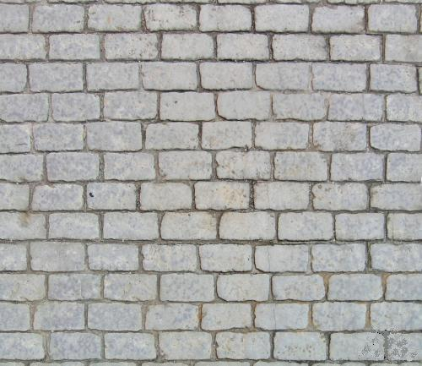
ДОРОЖНЫЙ
КРОССВОРД

Slide 8
т
р
п
е
ш
е
х
о
д
з
е
б
р
а
т
с
у
с
а
а
д
д
д
о
р
о
г
а
ж
в
о
д
и
т
е
л
ь
б
р
о
ч
и
о
с
т
а
н
о
в
к
а
а

Slide 9
Памятка
Перед нами широкая ________.
На перекрестке нет ни __________, ни регулировщика. Прежде чем ступить на _______________, выбери самое безопасное место, где _______ хорошо просматривается в обе стороны.
Если по близости нет машин, начинай _______. Посмотри _______, дойдя до середины дороги посмотри _________.
Переходи дорогу ________, постоянно следи за дорогой, пока не закончишь _________.
проезжую часть
дорога
налево
направо
светофора
по прямой
проезжая часть
переход
переход
дорога

Slide 10
БУДЬ ВНИМАТЕЛЬНЫМ
НА ДОРОГАХ !

